Slide 1
LES GRANDES ETAPES INDISPENSABLES DU parcours conseil des produits de ‘défiscalisation’
Produits concernés : SCPI de défiscalisation ; FIP/FCPI ; SOFICA
Processus à respecter par le conseiller
Etape 1 – Découverte des besoins du client
    Sur le poste de travail,
    Identifier le besoin du client
    Mise à jour de la situation financière du client
Identifier le besoin du client après la mise à jour des données clients.
Par ailleurs, pour appréhender la situation fiscale du client, la bonne pratique serait de récupérer également son dernier avis d’imposition.
NB : L’avis d’imposition n’est pas un document obligatoire et son absence ne pourra empêcher la souscription de produits par le client.
Mettre à jour la situation personnelle du client (financière, patrimoniale et familiale)
Etape 2 – Définition du profil investisseur du client
Sur le poste de travail,
    Compléter/mettre à jour avec le client, le QCF/QR (dater et signer) SCPI ; FIP/FCPI ; SOFICA
    Enregistrer le profil investisseur du client
Vérifier au préalable si le QCF/CR du client est à jour (moins de 2 ans) et signé. Dans le cas contraire, compléter avec le client, puis, lui faire signer le QCF/QR via les outils SI à disposition (ou inviter le client à réaliser le QCF/QR en ligne. De fait, le QCF/QR en ligne est réputé signé par le client).
Si un nouveau QCF/ QR est réalisé par le conseiller, remettre les résultats du QCF/ QR au client.
En cas de CTO joint (pour un même foyer fiscal) :
  le QCF/QR doit être complété et à jour pour les 2 titulaires.
  Le conseil de la banque doit être réalisé par rapport au client ayant le profil QCF le moins disant.
¹ Produits pour lesquels le producteur fournit un bulletin de souscription en format « papier » aux réseaux :
SCPI ; FIP/FCPI ; SOFICA

Slide 2
LES GRANDES ETAPES INDISPENSABLES DU parcours conseil des produits de ‘défiscalisation’
Produits concernés : SCPI de défiscalisation ; FIP/FCPI ; SOFICA
Processus à respecter par le conseiller
Etape 3 – Formalisation du conseil et du choix client
Compléter et faire signer au client le PDF dynamique « Conseil de la banque au titre d’un investissement en produits permettant de réduire votre charge fiscale » en veillant à ce que toutes les coches soient bien complétées.
Dans la rubrique « signature » du PDF dynamique il est obligatoire de cocher la case représentative du choix du client.
Indiquer la situation fiscale du client nécessaire à la souscription des produits de défiscalisation
Présenter la ou les offres disponibles dans l’établissement
S’assurer que la proposition indiquée dans le document de synthèse PDF est en phase avec le niveau de Compétences Financières, l’objectif d’investissement (optimiser mon imposition), l’horizon de placement, la segmentation client et en cohérence avec la surface financière du client
En cas de choix différent de la part du client, compléter la mise en garde.
Assurer la remise des documents spécifiques en fonction du produit proposé et du conseil apporté :
DIC / DICI
Note fiscale
Pour les FIP / FCPI
Règlement du fonds
Pour les FIP / FCPI
Résultats du QCF/QR le cas échéant
Plaquette Commerciale
Prospectus
Pour les SOFICA
Le document « Conseil de la Banque au titre d’un investissement en produits permettant de réduire votre charge fiscale » complété et signé par le client
Etape 3 bis – Client 80 ans et plus
Compléter la fiche dédiée client 80 ans et plus le cas échéant
Lors de la formalisation du conseil, contrôler l’âge du souscripteur.
Si le client a 80 ans ou plus, faire compléter et signer la fiche spécifique 80 ans et plus
Etape 4 – Signature des BS
Compléter et faire signer le/les Bulletin(s) de souscription dédié(s) à chaque produit
Compléter le bulletin de souscription en cohérence avec le(s) choix retenu(s) par le client
S’assurer que le client a signé le bulletin de souscription de chaque produit retenu lors du conseil.
En cas de démarchage, veiller au respect du délai de 3 jours entre la date de démarchage et la souscription effective (dans le BS).
NB : Le/les bulletin(s) de souscription papier reprennent les éléments sur les frais ex ante
¹ Produits pour lesquels le producteur fournit un bulletin de souscription en format « papier » aux réseaux :
SCPI ; FIP/FCPI ; SOFICA

Slide 3
LES GRANDES ETAPES INDISPENSABLES DU parcours conseil des produits de ‘défiscalisation’
Produits concernés : SCPI de défiscalisation ; FIP/FCPI ; SOFICA
Passage de l'ordre par le conseiller ou par EuroTitres
Lorsque l’ordre est saisi par le conseiller :
Lors de la saisie de l’ordre, veiller à cocher la case correspondante au parcours de défiscalisation
Lors de la saisie de l’ordre, veiller à sélectionner le contexte « Ordre conseillé »
Le document « Compte-rendu de transmission » généré automatiquement par l’outil Platine durant la phase de passage d’ordre devra être signé par le client, archivé et lui être remis.
Lorsque la demande de souscription est transmise par le conseiller au Back-Office de son établissement pour saisie :
Le document nommé « Compte-rendu de transmission » généré automatiquement par l’outil Platine durant la phase de passage d’ordre ne pourra ni être remis au client ni être signé.
Toutefois, il est recommandé d’archiver le document « Compte-rendu de transmission » dans le dossier client.
Lorsque la demande de souscription est transmise par le conseiller à Topaze (EuroTitres) pour saisie :
Transmettre, via le workflow Topaze (EuroTitres), le PDF dynamique « Conseil […] », le(s) Bulletin(s) de Souscription dédié(s) au(x) produit(s), le QCF/QR et la fiche spécifique 80 ans le cas échéant.. En cas d’anomalie, l’instruction est rejetée via le workflow (ce qui va directement au demandeur avec une copie de la boite générique de l’agence).
La saisie est faite par EuroTitres dans l’outil DEFI/Platine. Un reporting (extraction du carnet d’ordres) est transmis toutes les semaines aux correspondants Titres des établissements (interlocuteur privilégié dans le cadre de la prestation Topaze).
A la fin de la campagne de la commercialisation, un reporting global est envoyé par EuroTItres aux correspondants Titres des établissements.
Etape 5 – Souscription des produits
Passer les ordres dans l’outil Platine
OU
Transmettre à EuroTitres la demande de souscription pour saisie en cas de délégation de la prestation

Slide 4
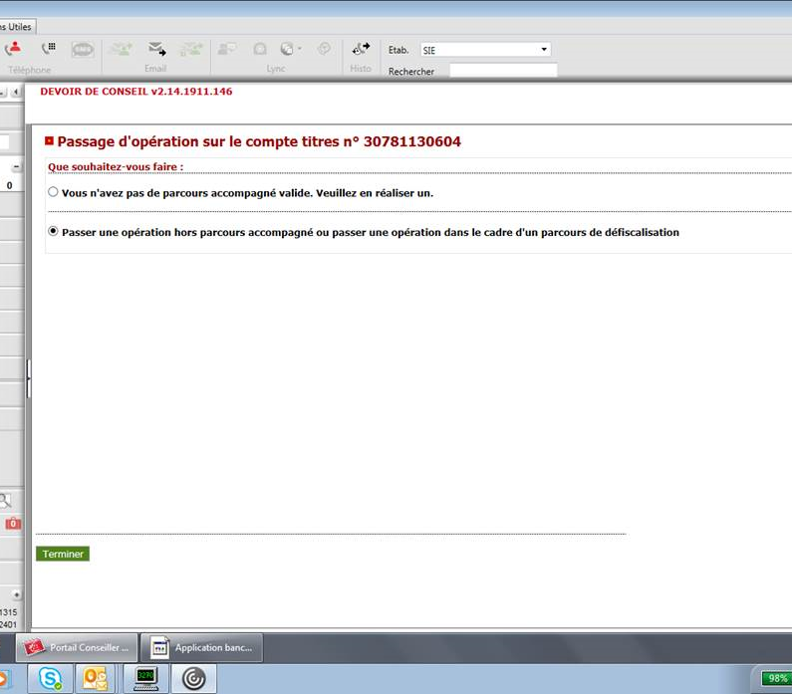
FOCUS SUR L’ETAPE 5 de PASSAGE d’ORDRE
1/2
Choix de l’option pour l’arrivée dans Platine
Sélectionner l’option
« Passer une opération hors parcours accompagné ou passer une opération dans le cadre d’un parcours de défiscalisation »

Slide 5
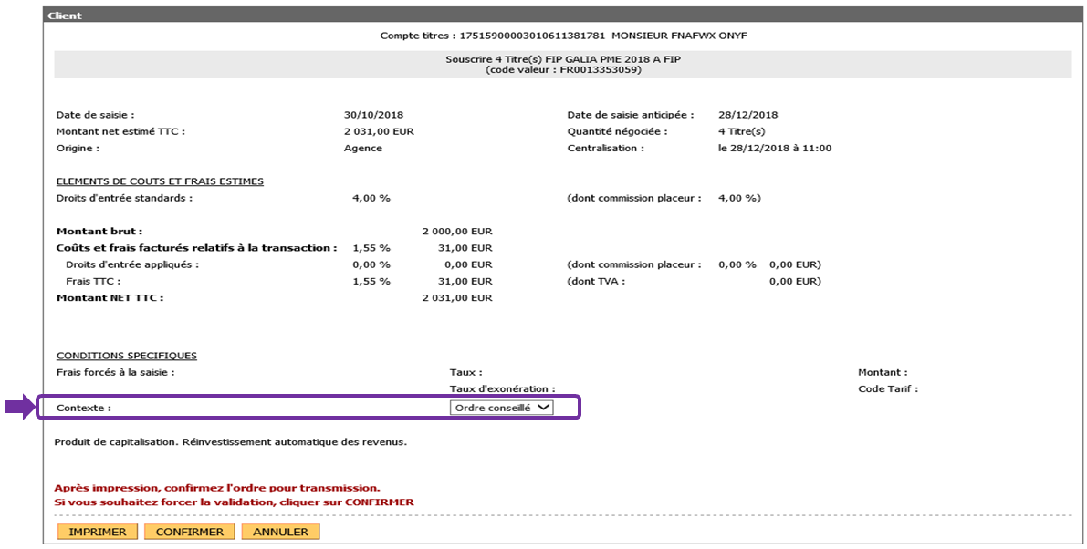
FOCUS SUR L’ETAPE 5 de PASSAGE d’ORDRE
2/2
Ecran Platine de saisie
Option « ordre conseillé » sélectionné par défaut pour les produits de défiscalisation de la campagne en cours
Toutes les souscriptions réalisées via cette procédure seront bien comptabilisées comme réalisées dans le cadre d’un « parcours avec conseil ».

Slide 6
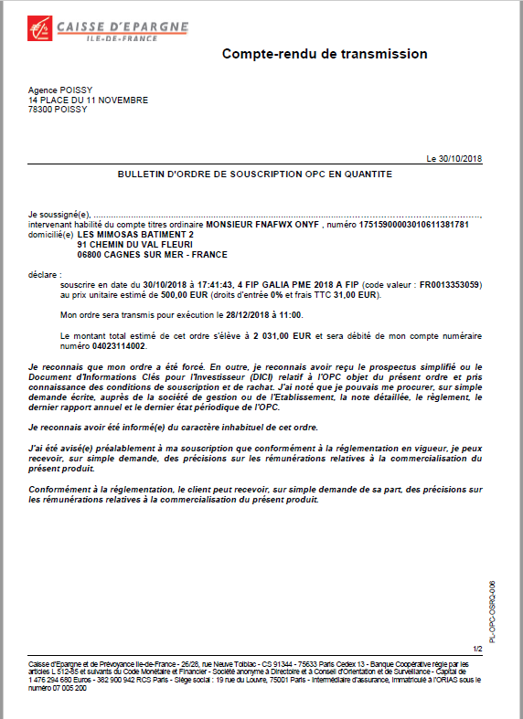
Compte-rendu de transmission
A noter : pour l’exemple ci-dessus issu de l’environnement de test, un forçage de la couverture espèces a été effectué et l’ordre souscrit ne correspond pas au profil du client, ce qui explique la restitution de certaines mentions
Par ailleurs, pour cette valeur en qualification, les frais indirects ne sont pas alimentés ce qui explique les frais ex-ante restitués

Slide 7
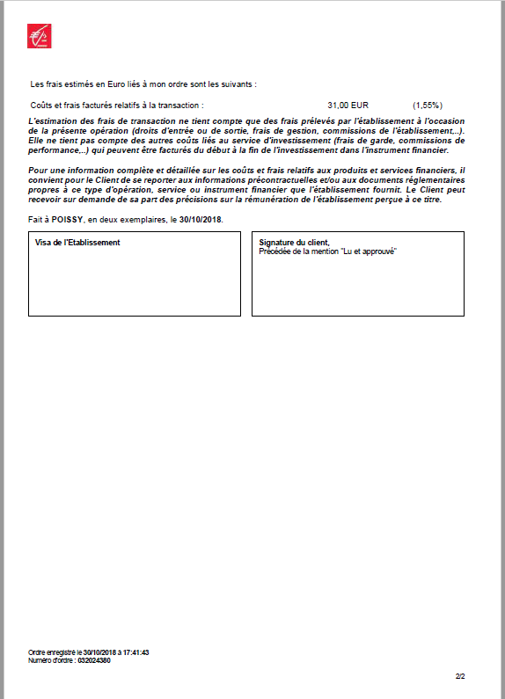
Compte-rendu de transmission
A noter : pour l’exemple ci-dessus issu de l’environnement de test, un forçage de la couverture espèces a été effectué et l’ordre souscrit ne correspond pas au profil du client, ce qui explique la restitution de certaines mentions
Par ailleurs, pour cette valeur en qualification, les frais indirects ne sont pas alimentés ce qui explique les frais ex-ante restitués

Slide 8
LES GRANDES ETAPES INDISPENSABLES DU parcours conseil des produits de ‘défiscalisation’
Produits concernés : SCPI de défiscalisation ; FIP/FCPI ; SOFICA
Mise à disposition des documents pour saisie et/ou contrôles par EuroTitres
Etape 6 – Archivage par le conseiller
Archiver numériquement les documents
Tracer les échanges
Assurer systématiquement, pour le conseiller, un archivage et une traçabilité de l’ensemble des documents signés par le client : PDF dynamique « Conseil […] » , Bulletin(s) de souscription(s), résultat du QCF/QR (hors QCF/QR en ligne) et de la fiche 80 ans le cas échéant, dans le classeur/dossier client.
NB : Il convient d’assurer une homogénéité dans l’archivage dans chacun des réseaux.
Les documents dédiés à la défiscalisation devront être archivés comme suit :
pour le réseau CE :
Classeur Client – rubrique Connaissance Client
- QCF/QR
- Fiche 80 ans
sous rubrique Conseil Epargne conseil banque
- Synthèse Conseil Epargne
- rubrique Titres
- Bulletins de souscription

Slide 9
